Slide 1
自动化测试

Slide 2
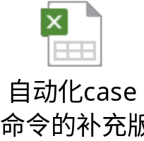
sanity case已经转化完成，可以根据需求修改脚本，可以参考一下命令。

Slide 3
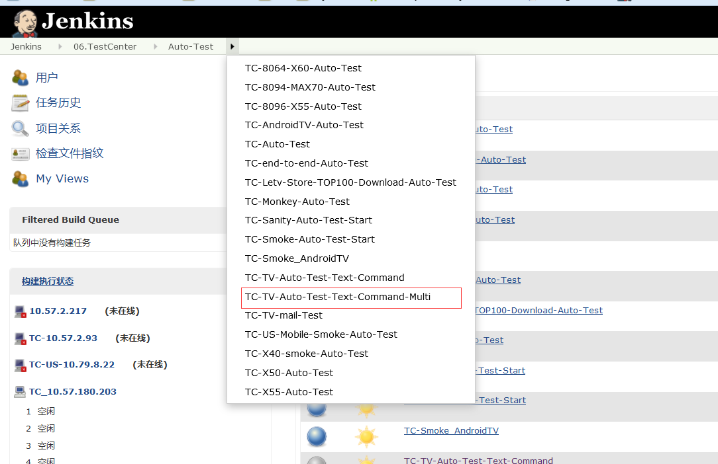
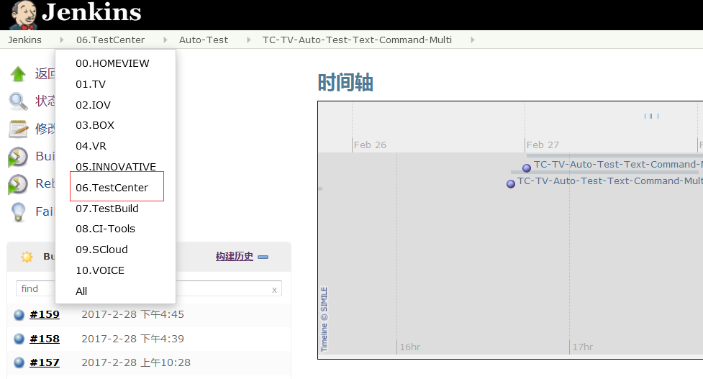
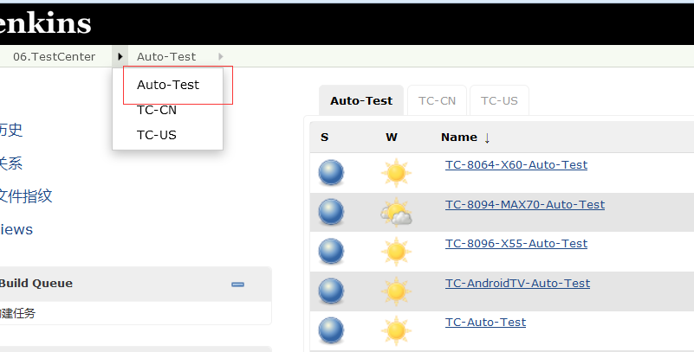
Jenkins操作流程：http://wiki.letv.cn/pages/viewpage.action?pageId=64689290
（1）登录帐号
http://cia.devops.letv.com/view/06.TestCenter/view/Auto-Test/job/TC-TV-Auto-Test-Text-Command-Multi/
（2）选择06.TestCenter--->AutoTest--->TC-TV-Auto-Test-Text-Commmand-Multi

Slide 4
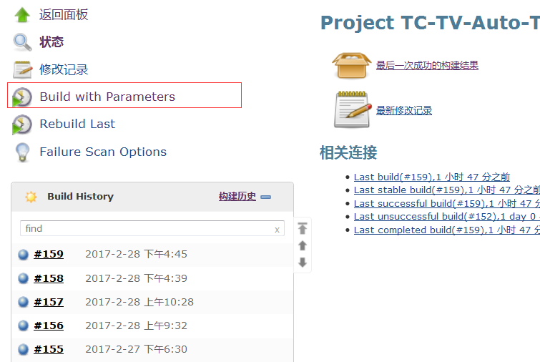
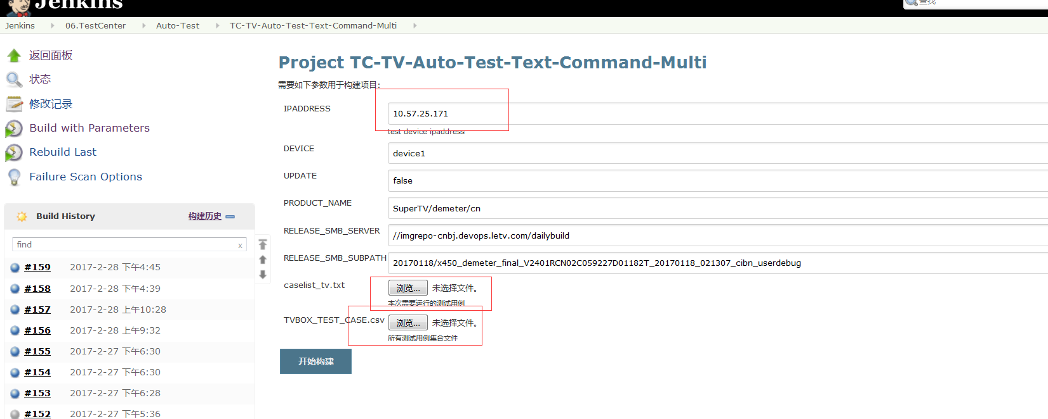
(3)选择Build with Parameters
(4)填写电视IP，上传caselist_tv文件，上传TVBOX_TEST_CASE文件，（TVBOX_TEST_CASE文件的类型为csv,caselist_tv文件的类型为txt），上传后点击开始构建。

Slide 5
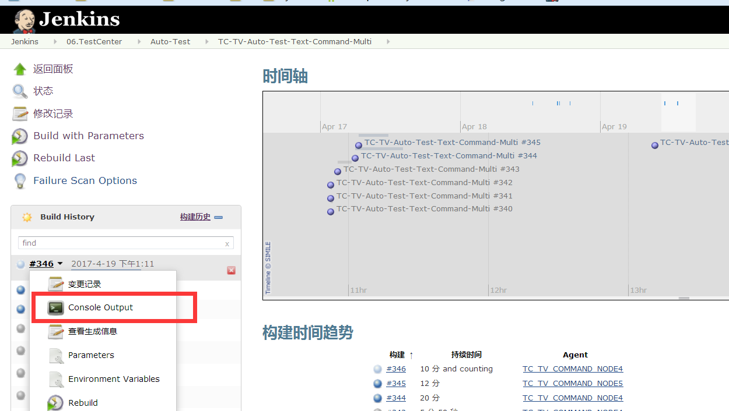
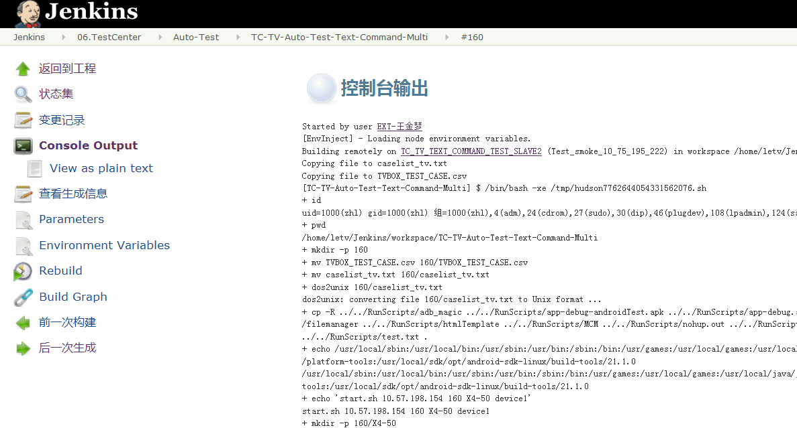
（5）点击左侧job的序号，点击Console Output查看生成信息，点击返回到工程可看到job列表

Slide 6
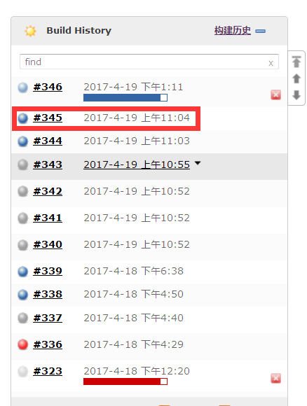
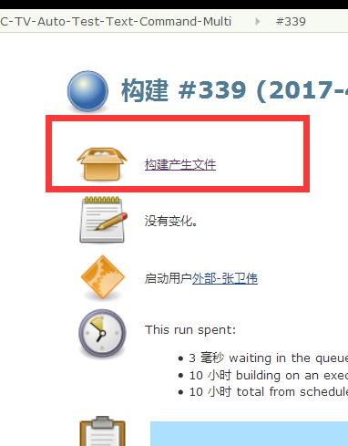
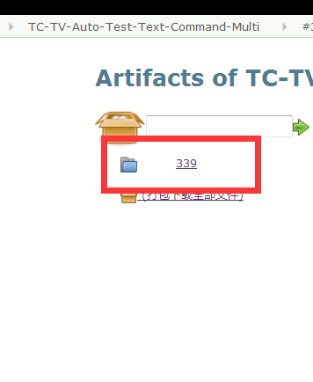
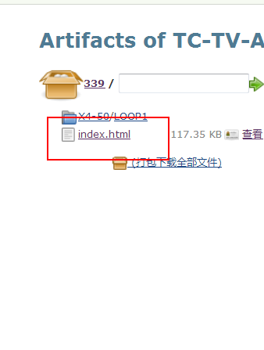

(6)测试完成后，点击job序号，查看构建产生文件，查看本次脚本运行结果。结果可以分类查看，选择all查看全部case，fail查看失败的case，error或者successful。

Slide 7
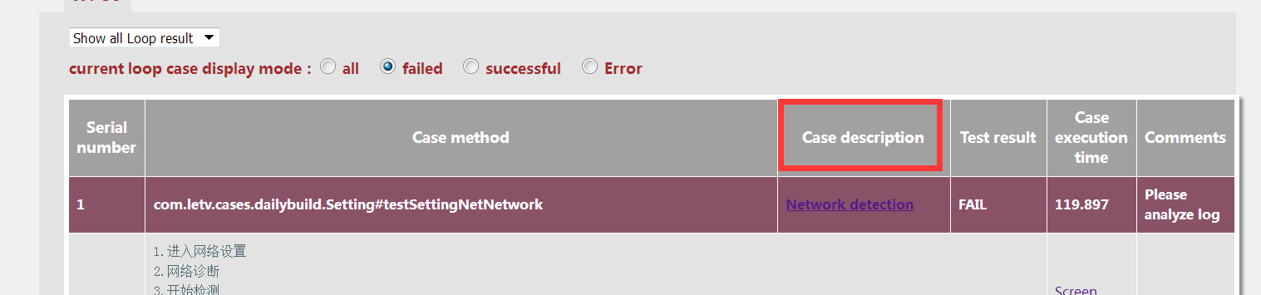
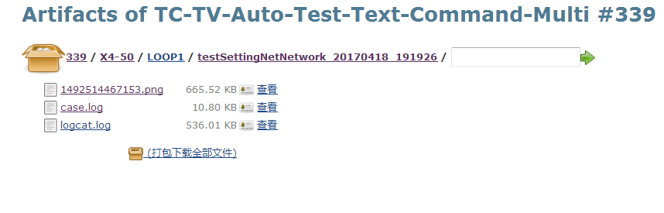
报bug：点击case名称可以看到case的步骤以及失败的原因、截图，点击case description 可以看到截图、log等，可以打包下载全部报bug。

